Slide 1
Мультимедийное дидактическое пособие
Путешествие в страну звуков
Литинская Л.А
учитель-логопед
МБДОУ № 384 г.о. Самара
.

Slide 2
Сказка о лисенке Рыжике
Жил – был лисенок Рыжик. Он был очень любознательный и любил путешествовать по разным странам и государствам. Много трудностей встречал он на своем пути , но со всеми ими он благополучно справлялся. Однажды он отправился в необычную страну – страну звука Р. И встретилось ему в этой стране много заданий, но справиться он с ними не мог, потому что не знал звука Р и не мог его правильно произносить. Ребята, давайте поможем лисенку Рыжику преодолеть все препятствия и справиться со всеми заданиями.

Slide 3
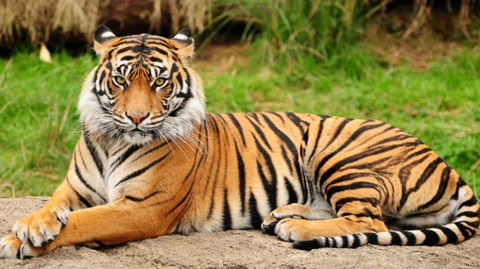
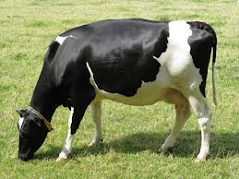
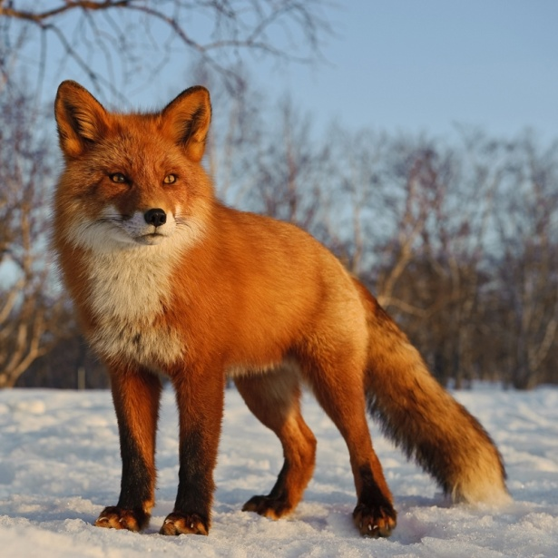
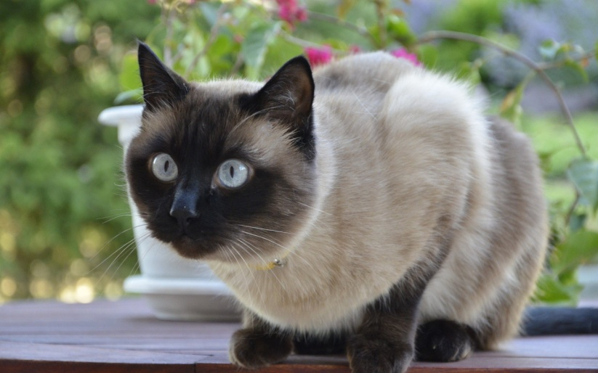
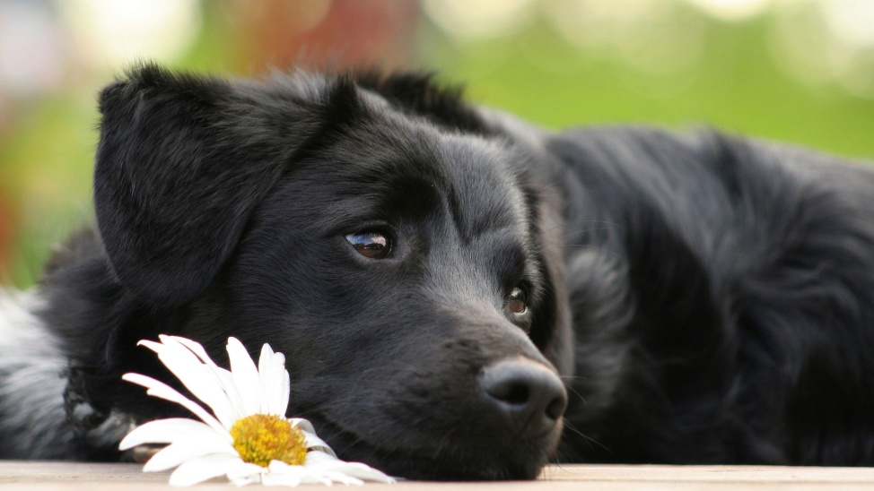
Р-Р-Р
Задание № 1. Как вы думаете, какие животные будут жить в этой стране. А будут жить те, которые умеют рычать. Найдите животных, которые рычат.

Slide 4
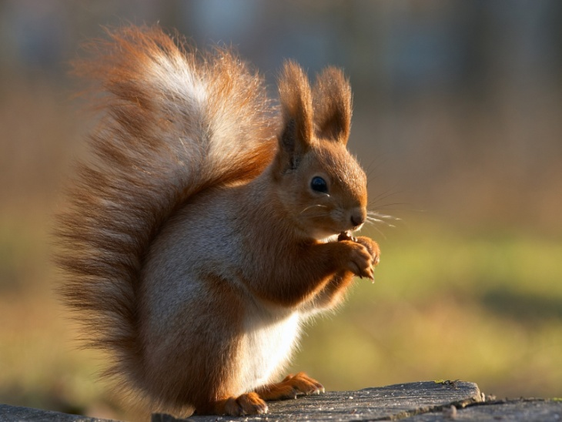
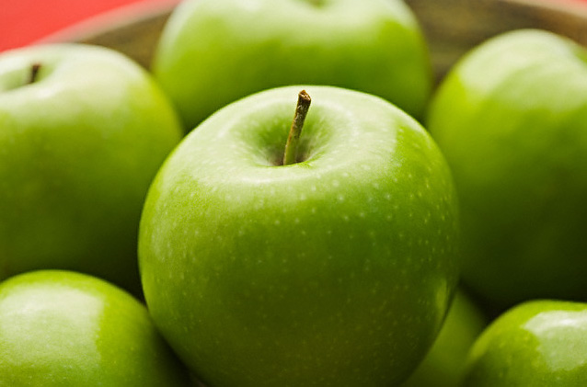
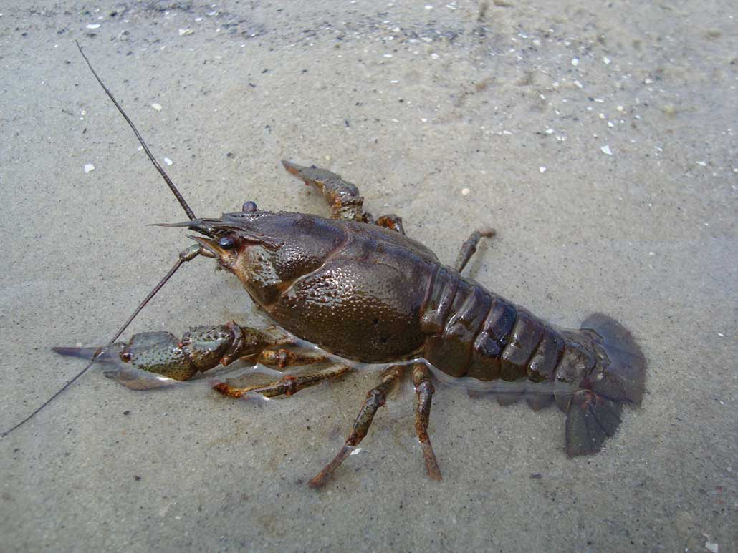
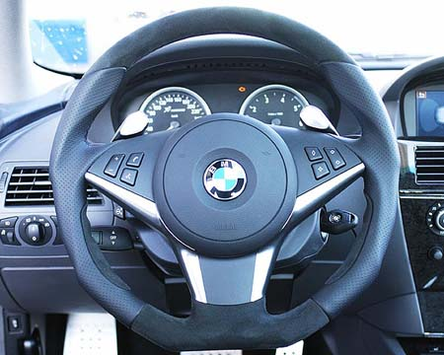
Задание № 2. Посмотрите, здесь много разных предметов , но нужно выбрать те, в названиях которых есть звук Р.

Slide 5
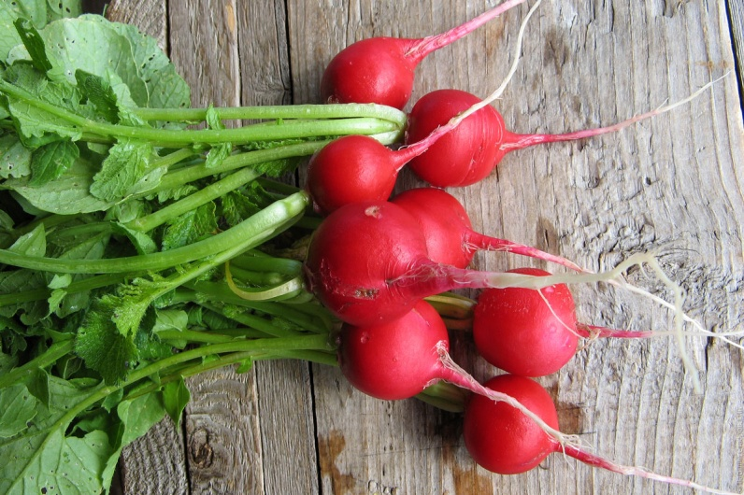
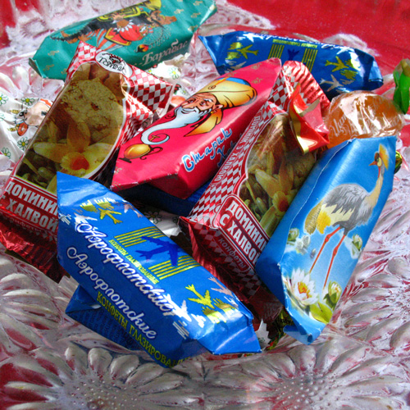
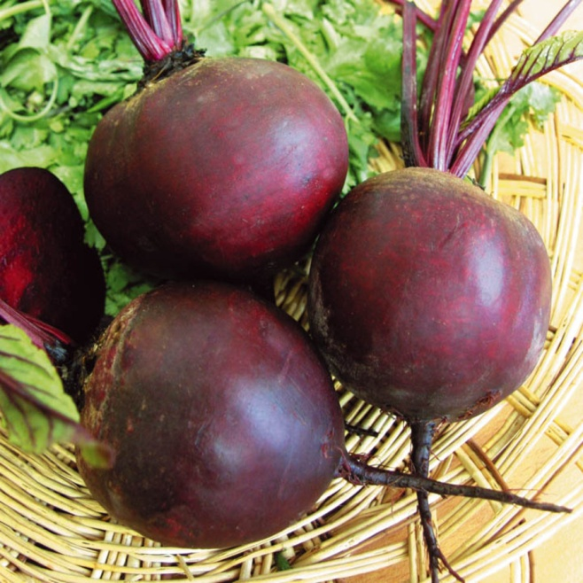
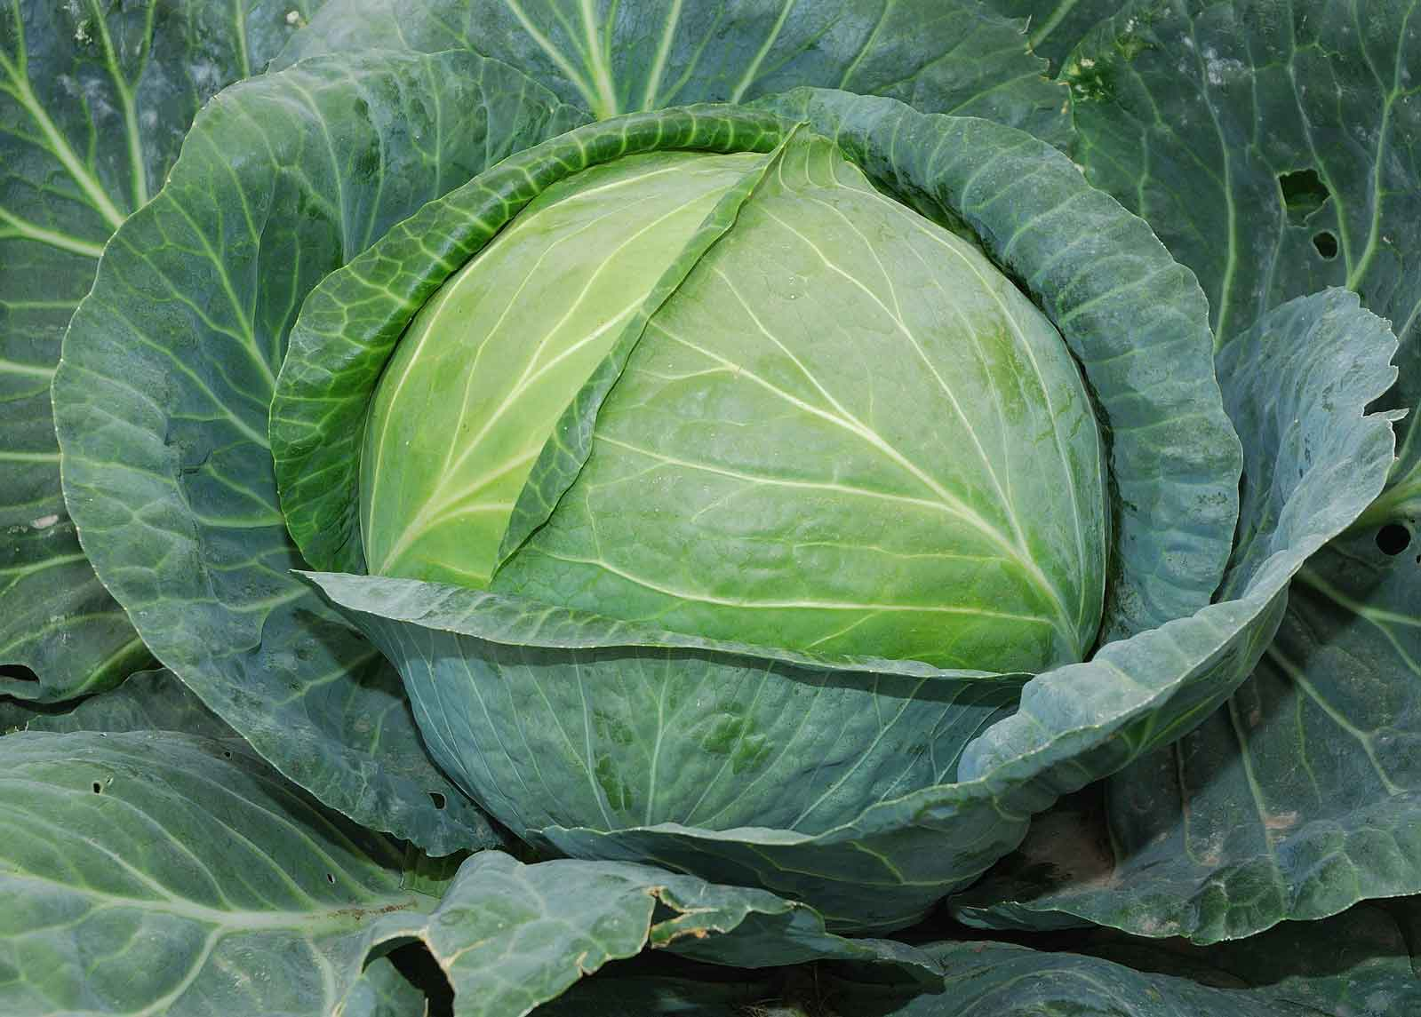
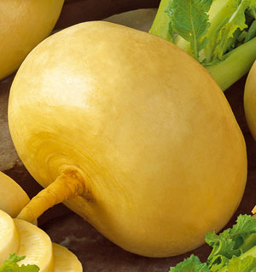
Задание № 3. Посмотрите здесь много разных предметов , но нужно выбрать те, в названиях которых есть мягкий звук Р.

Slide 6
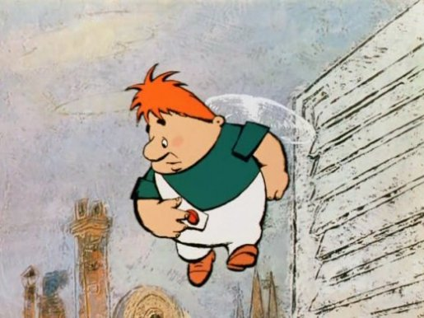
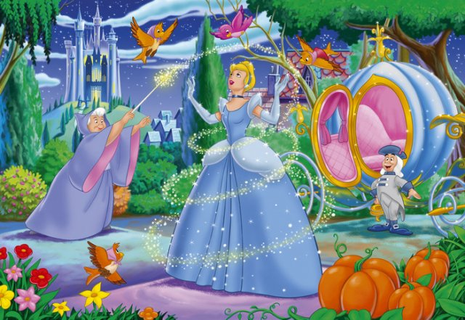
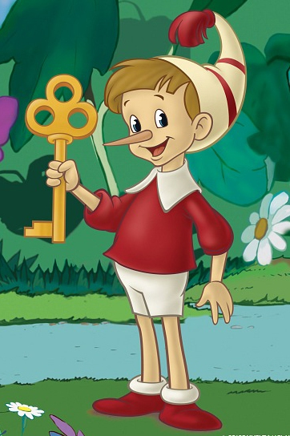
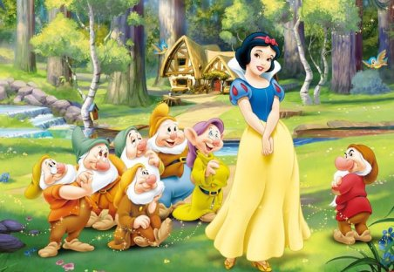
Задание № 4. Ребята, посмотрите скольким сказочным героям захотелось посетить сказочную страну. Выберем тех, в именах которых есть звук Р.

Slide 7
Задание № 5. Ребята, а сейчас прозвучит песенка. Угадайте, о ком эта песенка.

Slide 8
Ребята, вы молодцы! Вы помогли лисенку Рыжику справиться со всеми заданиями. Теперь лисенок Рыжик научился правильно красиво произносить звук Р.

